Slide 1
2021-2022
OFFERTA FORMATIVA
SCUOLA DELL’INFANZIA
ISTITUTO COMPRENSIVO GIOVANNI DANTONI

Slide 2
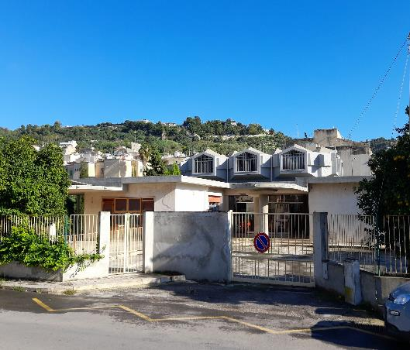
Cari genitori,
VALVERDE
VIA COLOMBO
Queste
sono le nostre scuole
Ogni bambino è unico, irripetibile, eccezionale.
Aiutarlo a crescere rappresenta un grande impegno per ognuno di noi e serve l’aiuto di tutti.
La scuola dell’infanzia è, dopo la famiglia, l’ambiente più adatto affinché ogni bambino possa armonicamente sviluppare la propria personalità.
La nostra scuola, in tal senso, offre ai bambini l’opportunità di crescere attraverso esperienze significative e gratificanti in un ambiente sereno e accogliente con personale scolastico specializzato e attento a tutti i bisogni di ogni singolo bambino.
Le insegnanti
VILLA PENNA
VIA MANCINI

Slide 3
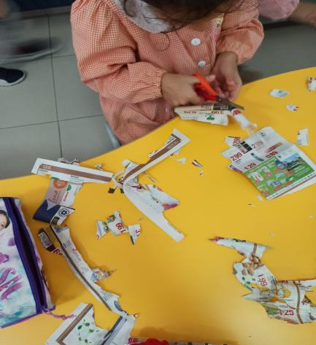
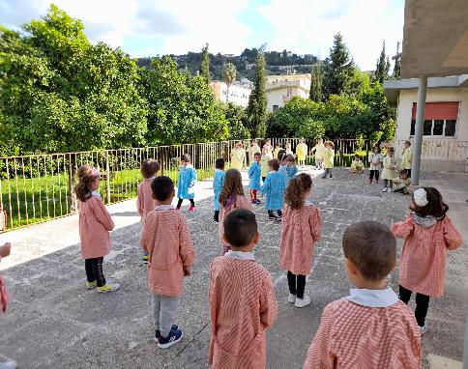
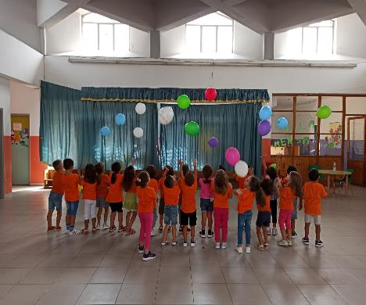
VALVERDE
creativo
Aula
Laboratorio
didattica
LABORATORIO CREATIVO
SALONE
AULA DIDATTICA
GIARDINO
AULA MULTIMEDIALE
MENSA
I NOSTRI
SPAZI
giardino
salone
salone

Slide 4
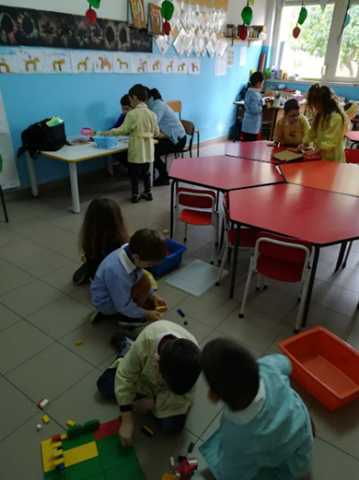
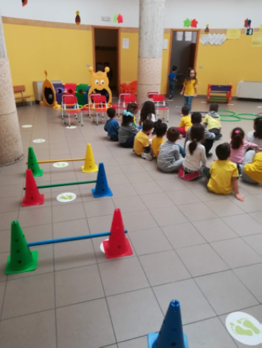
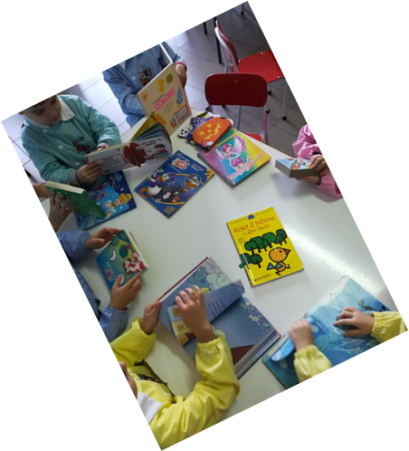
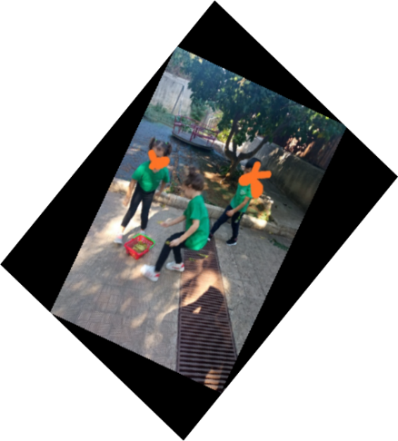
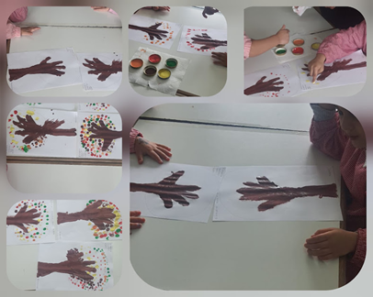
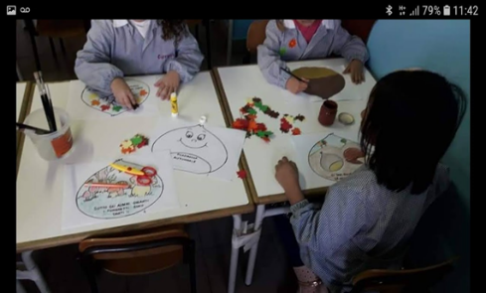
VILLA PENNA
I NOSTRI SPAZI
Aula didattica
Aula didattica
Laboratorio di lettura
Aula didattica
Salone
giardino
salone
laboratorio lettura
Laboratori manipolativi
giardino

Slide 5
IL TEMPO SCOLASTICO E’ DI 40 ORE SETTIMANALI
Dalle 8.00 alle 16.00
Dal Lunedì al Venerdì

Slide 6
LA NOSTRA GIORNATA
RITROVARSI SICUREZZA AFFETTIVA RESPONSABILIZZAZIONE | 8.00 9.00 | INGRESSO ACCOGLIENZA GIOCO LIBERO
COMUNICAZIONE SOCIALIZZAZIONE | 9.00 9.40 | RIORDINO MATERIALI ATTIVITA’ DI ROUTINE
SOCIALIZZAZIONE | 9.40 10.15 | SPUNTINO
CONDIVISIONE DI REGOLE | 10.15 11.00 | GIOCO LIBERO e/o guidato
Maturazione ed espressione individuale | 11.00 12.00 | Attivita’ inerenti alla programmazione
CONDIVISIONE DI REGOLE | 12 12,30 | RIORDINO MATERIALI
ATTIVITA’ GENERICHE | 12,30 13,00 | PRIMA USCITA PRATICHE IGIENICHE
CONDIVISIONE | 13.00 13.30 | PRANZO
CONDIVISIONE DI REGOLE ESPRESSIONE E CREATIVITA’ | 13.30 14.00 | ATTIVITA’ DI GIOCO LIBEROe/o guidato
RINFORZO | 14.00 15.30 | ATTIVITA’ DIDATTICHE RIORDINO MATERIALI
CONGEDO | 15.30 16.00 | SECONDA USCITA

Slide 7
Accoglienza
integrazione
Legalita’
Attivita’ alternativa alla R.C
Colori
Salute
lettura
Accoglienza
Stagioni
Feste
Colori
Corpo umano
Integrazione
Attività laboratoriale
Attività alternativa alla R. C.
Continuità
Salute
Ambiente
Ed. civica
Lettura
Legalità
Inglese
Sicurezza
Pon
Feste
Pon
Stagioni
Corpo umano
Ed. civica
Inglese
Sicurezza
Continuita’
ambiente

Slide 8
…..E TANTO ALTRO….
VI ASPETTIAMO
Per un incontro online
sulle proposte formative
i progetti
le iniziative
le collaborazioni
i servizi

Slide 9
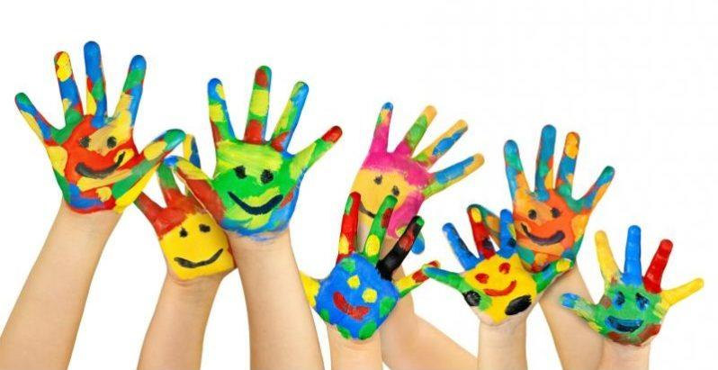
Le iscrizioni sono aperte dal 4 al 28 gennaio 2022

